Slide 1


2026 CBM
Hiring Notice
1. 모집인원
: MS-PhD or PhD student : 1명
2. 전공분야
: 의학, 약학, 전자/인공지능/생명과학 분야 또는 관련 전공자
3. 세부 주제
: 인공지능을 이용한 ecDNA 암생물학적 기전 및 치료 표적 연구
4. 지원서류
: 1) 서술형 자기소개서, 2) Curriculum Vitae, 3) 성적 및 (졸업자 경우) 학위 증명서
5. 지원방법
: 이메일 지원 (김훈: wisekh@skku.edu )
wisekh@skku.edu

Slide 2
2026 CBM
Hiring Notice
1. 모집인원
: MS-PhD or PhD student : 1명
2. 전공분야
: 의학, 약학, 생물, 전자/컴퓨터/인공지능 분야 또는 관련 전공자
3. 세부 주제
: AI, 멀티오믹스 및 이미징 통합 분석을 통한 ecDNA 표적 치료 기전 규명
암세포 실험 경험자 우대
Computing 지도 예정
바이오실험은 생명과학 전공 교수님의 공동 지도 예정
4. 지원서류
: 1) 자기소개서, 2) Curriculum Vitae, 3) 성적 및 학위 증명서
5. 지원방법
: 이메일 지원 (김훈 : wisekh@skku.edu)
wisekh@skku.edu

Slide 3
2026 CBM
Hiring Notice
1. 모집인원
: MS or MS-PhD student : 1명
2. 전공분야
: 전자/컴퓨터/인공지능/기타공학 분야 또는 관련 전공자
3. 세부 주제
: DNA 및 이미징 기반 AI 모델 이용한 ecDNA 기전 연구
4. 지원서류
: 1) 자기소개서, 2) Curriculum Vitae, 3) 성적 및 (졸업자/예정자 경우) 학위 증명서
5. 지원방법
: 이메일 지원 (김훈: wisekh@skku.edu )
wisekh@skku.edu

Slide 4
2026 CBM
Hiring Notice
1. 모집인원
: MS-PhD or PhD student : 1명
2. 전공분야
: 의학, 약학, 전자/컴퓨터/인공지능/기타공학 분야 또는 관련 전공자
3. 세부 주제
: DNA 및 이미징 기반 AI 모델 이용한 ecDNA 기전 연구
4. 지원서류
: 1) 자기소개서, 2) Curriculum Vitae, 3) 성적 및 학위 증명서
5. 지원방법
: 이메일 지원 (김훈: wisekh@skku.edu )
wisekh@skku.edu

Slide 5

2026 CBM
Hiring Notice
1. 모집인원
: MS-PhD or PhD student : 1명
2. 전공분야
: 의학, 약학, 전자/컴퓨터/인공지능 분야 또는 관련 전공자
3. 세부 주제
: Multimodal 유전체 및 이미징를 이용한 ecDNA 항암 저항 기전 연구
Long-read whole genome sequencing
Long-read RNA sequencing
바이오실험은 생명과학 전공 교수님의 공동 지도 예정
4. 지원서류
: 1) 자기소개서, 2) Curriculum Vitae, 3) 성적 및 학위 증명서
5. 지원방법
: 이메일 지원 (김훈: wisekh@skku.edu )
wisekh@skku.edu

Slide 6
2025 CBM
Hiring Notice
1. 모집인원
: MS-PhD or PhD students : 2명
2. 전공분야
: 의학, 약학, 수학, 생물, 전자/컴퓨터 공학분야 또는 관련 전공자
3. 세부 주제
: 1. 암유전체 데이터 컴퓨터 분석을 통한 ecDNA 생물학적 기전 연구
: 2. 인공지능 모델 적용을 통한 대규모 암유전체 데이터 분석 연구
4. 지원서류
: 자기소개서, Curriculum Vitae, 성적 및 학위 증명서
5. 지원방법
: 이메일 지원 (김훈 : wisekh@skku.edu )
wisekh@skku.edu

Slide 7
2025 CBM
Hiring Notice
1. 모집인원
: MS-PhD or PhD students : 2명
2. 전공분야
: 의학, 약학, 수학, 생물, 전자/컴퓨터 공학분야 또는 관련 전공자
3. 세부 주제
: 1. 암 유전체 및 세포 Imaging을 이용한 ecDNA 약물 저항 기전 연구
: 2. 암 유전체 및 세포 Imaging을 이용한 ecDNA 탐지 인공지능 모델 개발
4. 지원서류
: 자기소개서, Curriculum Vitae, 성적 및 학위 증명서
5. 지원방법
: 이메일 지원 (김훈 : wisekh@skku.edu )
wisekh@skku.edu

Slide 8
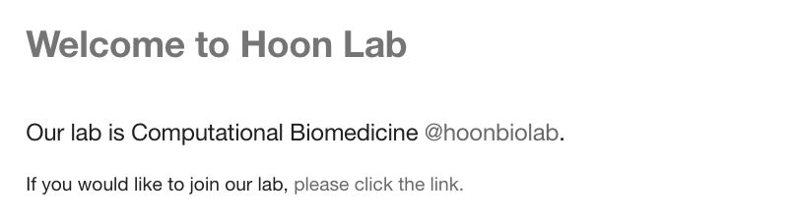
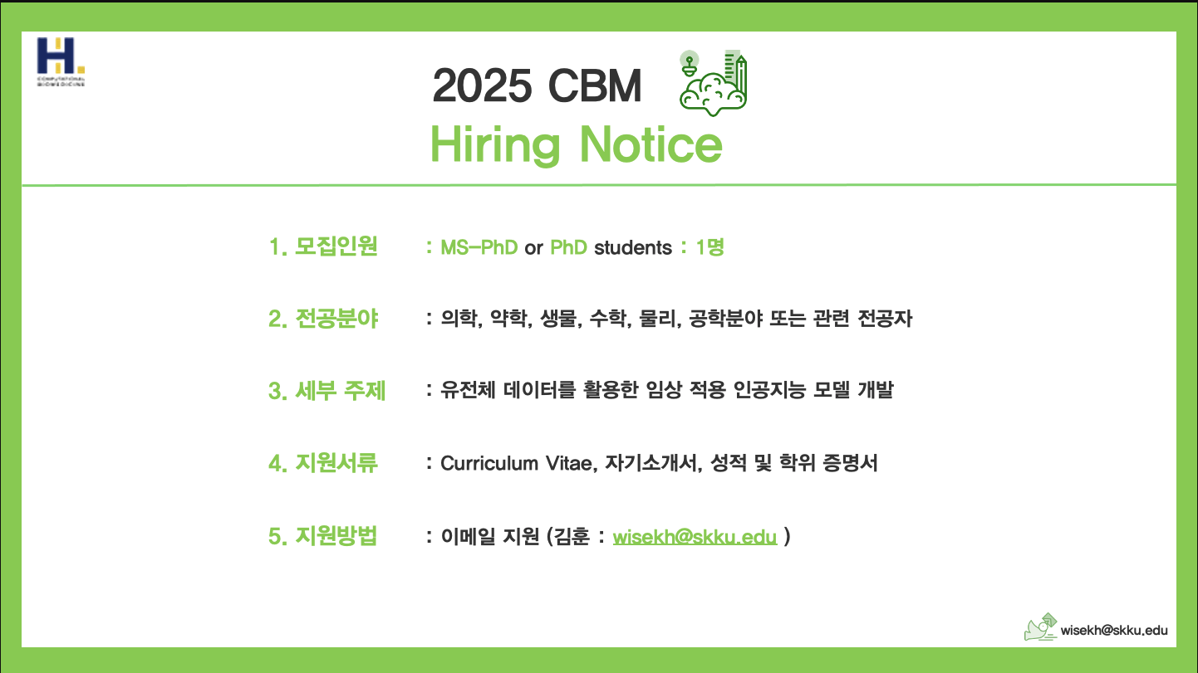
- 홈페이지 편집
1. HOME 편집할 때 -> pages => index.md ; style 부분은 건드리지 말고 그 아래부터 양식 맞춰서 수정.
❗️ 사진 넣을 때 : _site -> assets -> img / assets -> img 두개의 디렉토리에 사진을 모두 넣고 수정.
- TEAM 편집할 때 :
- people -> 개인별 md 파일이 있음.
새로운 사람이 들어올 때 '증명사진','Research Interest','Education and Experience','email' 4개의 정보를 받은 후 수정하면 됩니다.
- _docs -> team index.md ; 양식에 맞춰 수정
❗️ 사진 넣을 때 : _site -> assets -> img -> people / assets -> img -> people
- 링크 추가해서 이미지와 연결시킬 때는 아래 그림과 같이 코드 수정
# **Welcome to Hoon Lab**
### Our lab is Computational Biomedicine [@hoonbiolab](https://twitter.com/hoonbiolab).
If you would like to join our lab, <a href="{{ site.url }}/assets/img/2025_CBM.png">please click the link.</a>
- 폰트 크기 수정하려면 아래 코드 추가
If you would like to join our lab, <a href="{{ site.url }}/assets/img/2025_CBM.png" style="font-size: 20px;">please click the link.</a>

